Slide 1

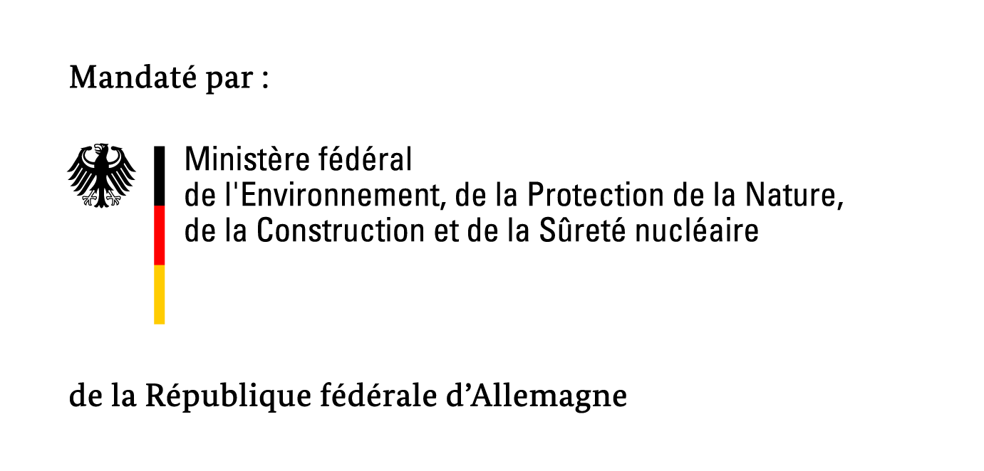

Intégrer l’adaptation au changement climatique dans la planification du développement
Module sur
Le suivi et l’évaluation (S&E)

Slide 2


Mentions légales
En tant qu’entité appartenant au gouvernement fédéral, la Deutsche Gesellschaft für Internationale Zusammenarbeit (GIZ) GmbH soutient le gouvernement fédéral dans la réalisation de ses objectifs dans le domaine de la coopération internationale pour le développement
Publié par
Deutsche Gesellschaft für
Internationale Zusammenarbeit (GIZ) GmbH
Dag-Hammarskjöld-Weg 1-5
65760 Eschborn, Germany
T +49 61 96 79-0
F +49 61 96 79-1115
Contact
E climate@giz.de
I www.giz.de/climate
Sous la direction de
Timo Leiter
Auteurs
Timo Leiter
Alfred Eberhardt
Julia Olivier
Michael Hoppe
Crédits photos
© GIZ/ Programme de protection du climat pour les pays en développement; Climate Media Factory
Conception graphique
Ira Olaleye
Traduction en français
Cécile Laborderie
Les articles écrits par les auteurs susmentionnés ne reflètent pas nécessairement l’opinion des éditeurs
Juin 2016

Slide 3
Conditions d’utilisation
  Ce module de formation a été conçu par la GIZ pour le compte du Ministère fédéral de l’Environnement (BMUB) et du Ministère fédéral de la Coopération économique et du Développement (BMZ). Si vous souhaitez adapter cette présentation, merci de bien vouloir respecter les conditions suivantes.
  L’utilisation du masque des diapositives et les mentions légales sont obligatoires. Ceux-ci ne peuvent être modifiés ou retirés de la présentation.
  Le logo de la GIZ ne peut être ni déplacé ni supprimé. Aucun autre logo ou information supplémentaire ne peut être placé dans les zones d’en-tête ou de pied de page.
  Si vous souhaitez ajouter du contenu, vous pouvez utiliser le format de la diapositive vierge située à la fin de la présentation (à copier pour ajouter des diapositives supplémentaires).
  Si vous souhaitez effectuer des changements substantiels dans cette présentation, veuillez contacter la GIZ à l’adresse climate@giz.de.

Slide 4

Programme de formation : « Intégrer l’adaptation au changement climatique dans la planification du développement »
Cette formation a été conçue par la GIZ en concertation avec l’OCDE à la demande du BMZ.
Elle repose sur le document d'orientation publié en mai 2009 par l’OCDE sous le titre « Adaptation au changement climatique et coopération pour le développement ».
Elle contient 10 modules (voir diapositive suivante).
A la demande du BMUB, de nouveaux modules ont été ajoutés ou mis à jour en 2012 et en 2013 sur les informations climatiques (M2) et le suivi et l’évaluation (S&E, M6). Le module sur le S&E a de nouveau été mis à jour en 2016.
Le module de S&E peut être utilisé dans le cadre de ce programme de formation ou de façon indépendante.
Pour plus d’information, consultez le site www.AdaptationCommunity.net, onglets Knowledge (connaissances)  Adaptation Training (Formations sur l’adaptation)
Notes:
Lien vers le document sur le site de l‘OCDE : http://www.oecd.org/fr/cad/environnement-developpement/adaptation-au-changement-climatique-et-cooperation-pour-le-developpement-document-d-orientation-9789264060296-fr.htm

Slide 5
Aperçu des 10 modules
Module 1 | Appliquer un prisme climatique
Module 2 | Interpréter des données climatiques OU
 | 2a : Comprendre la science du climat
 | 2b : Rechercher des données sur le climat
 | 2c : Travailler avec un degré d’incertitude
Module 3 | Approche en 4 étapes (1) : Evaluer la vulnérabilité
Module 4 | Approche en 4 étapes (2) : Identifier les options d’adaptation
Module 5 | Approche en 4 étapes (3) : Sélectionner les options d’adaptation
Module 6 | Approche en 4 étapes (4) : Elaborer un cadre de S&E
Module 7 | Développer des capacités institutionnelles pour l’adaptation
Module 8 | Stress climatiques locaux, vulnérabilité et résilience
Module 9 | Agir au niveau local et au-delà
Module 10 | Intégrer l’adaptation dans le cycle du projet
Ajouté en 2012 ; 2b mis à jour en 2013 pour se conformer au ci:grasp 2.0
Les 4 modules fondamentaux de l’approche en quatre étapes de l’OCDE (stratégies de lutte contre le CC)
Module revu et complété par les modules 6a et 6b en 2013 et mis à jour en 2016

Slide 6

Méthodologie : La méthode des cas de Harvard
Apprentissage interactif basé sur la pratique des participants.
Basée sur l’analyse approfondie et la discussion d’études de cas concrètes et pertinentes pour les participants.
Stimule la recherche et le développement des conclusions de façon active par les participants, plutôt que de messages pédagogiques prêts à l'emploi. Méthode socratique.
Encourage les participants à agir et prendre des décisions dans un contexte d’incertitude
Notes:
http://harvardmagazine.com/2003/09/making-the-case-html

Slide 7
Intégrer l’adaptation au CC dans la planification du développement – Module sur le suivi et l’évaluation (S&E)
Groupe cible
Destiné aux personnes impliquées dans la conception de systèmes de suivi et d’évaluation de l’adaptation au niveau (sous-)national (sous-module 6a) ou au niveau des projets ou des programmes (sous-module 6b).
Matériel de formation nécessaire
Le manuel de formation décrit les exercices à réaliser avec les participants
La présentation PowerPoint constituée d’une série de diapositives introductives
Le manuel du formateur contient des conseils sur la conduite des sessions
Des documents à distribuer pour chacune des sessions
Tous ces documents peuvent être téléchargés sur le site internet de l’OCDE dans les sections Environnement et développement. D’autres documents peuvent être téléchargés sur le site AdaptationCommunity.net dans la section Knowledge (connaissances)  Adaptation Training (Formations sur l’adaptation)
Notes:
Lien vers le matériel de formation sur le S&E sur le site AdaptationCommunity :
https://gc21.giz.de/ibt/var/app/wp342deP/1443/index.php/knowledge/monitoring-evaluation/tools-and-training-material/

Slide 8
Intégrer l’adaptation au CC dans la planification du développement – Module sur le suivi et l’évaluation
Présentation du module sur le S&E de l’adaptation :
Sous-module 6 : Introduction au S&E de l’adaptation
Sous-module 6a : Le S&E de l’adaptation au niveau (sous-)national
Sous-module 6b : Le S&E de l’adaptation au niveau des programmes et des projets
NB : Le sous-module 6b n’est pas disponible en francais
Le module sur le S&E a pour objectif de rendre les participants familiers :
De la logique du S&E de l’adaptation, des opportunités et des difficultés dans sa mise en œuvre,
Des processus nécessaires à l’élaboration d’un système de S&E efficace dans le cadre de la planification de l’adaptation,
Des approches spécifiques du S&E au niveau national ou au niveau des projets,
De la création d’indicateurs spécifiques à l’adaptation.

Slide 9
Intégrer l’adaptation au CC dans la planification du développement – Module sur le suivi et l’évaluation
Format de mise en œuvre du module:
Le module de S&E peut être mis en œuvre :
Dans le cadre de la formation complète sur l’intégration de l’adaptation (en tant que module module 6) ou bien,
De façon indépendante, précédé d’une introduction à l’adaptation.
Les sous-modules 6a (niveau national) et 6b (niveau des projets) sont indépendants. Il arrive souvent qu’une formation ne se concentre que sur l’un de ces sous-modules.
NB : Les materiaux du sous-module 6b n’est pas disponible en francais
Dans le cas où le module est enseigné de façon indépendante, il est nécessaire d’avoir une solide connaissance de l’adaptation et de préférence également du suivi et de l’évaluation.
Format | Modules | Temps requis
Formation indépendante sur le S&E | 6, 6a | 2 jours
 | 6, 6b | 2 jours
 | 6, 6a, 6b | 3 jours
Intégré à la formation complete de l’OCDE | 1, 3-5, 6, 6a or b | 4.5 jours
 | 1, 3-5, 6, 6a & 6b | 5 jours
Notes:
Pour en savoir plus sur le Manuel du formateur et sur le nouveau module de S&E consultez le site AdaptationCommunity.net: https://gc21.giz.de/ibt/var/app/wp342deP/1443/index.php/knowledge/monitoring-evaluation-2/multi-level-adaptation-me/adaptation-me-training/

Slide 10
Présentation générale du module de suivi et d’évaluation
M6: Introduction to adaptation M&E
1) Présentation du changement climatique et de l‘adaptation
2) Logique, finalité et défis posés par le S&E de l‘adaptation
M6 : Introduction du S&E de l‘adaptation
M6a: M&E at national level
3) Contexte : politique, finalité, portée
4) Contenu : focalisation et indicateurs
5) Contenu : contrôle de la qualité des indicateurs
6) Opérationnalisation
M6b : S&E au niveau des projets
M6a : S&E au niveau national
M6b: M&E at project level
9) Concevoir des projets d’adaptation
10) Développer une chaine de résultats
11) Créer des indicateurs
M6a/b : Exemples de d‘applications
Exemples et application à des situations réelles
7/12) Exemple de situations réelles
8/13) Application au contexte de travail des participants
Notes:
La présentation détaillée des modules et des sessions se trouve dans le Manuel du formateur.

Slide 11
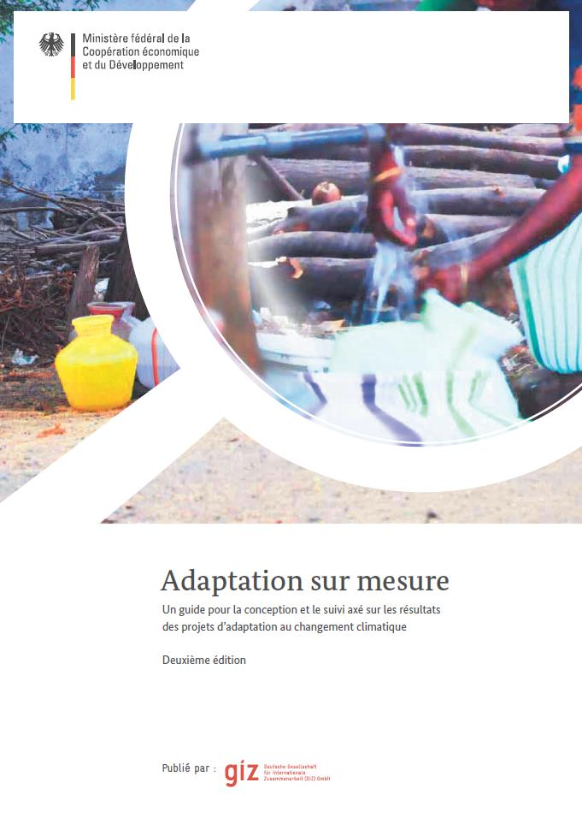

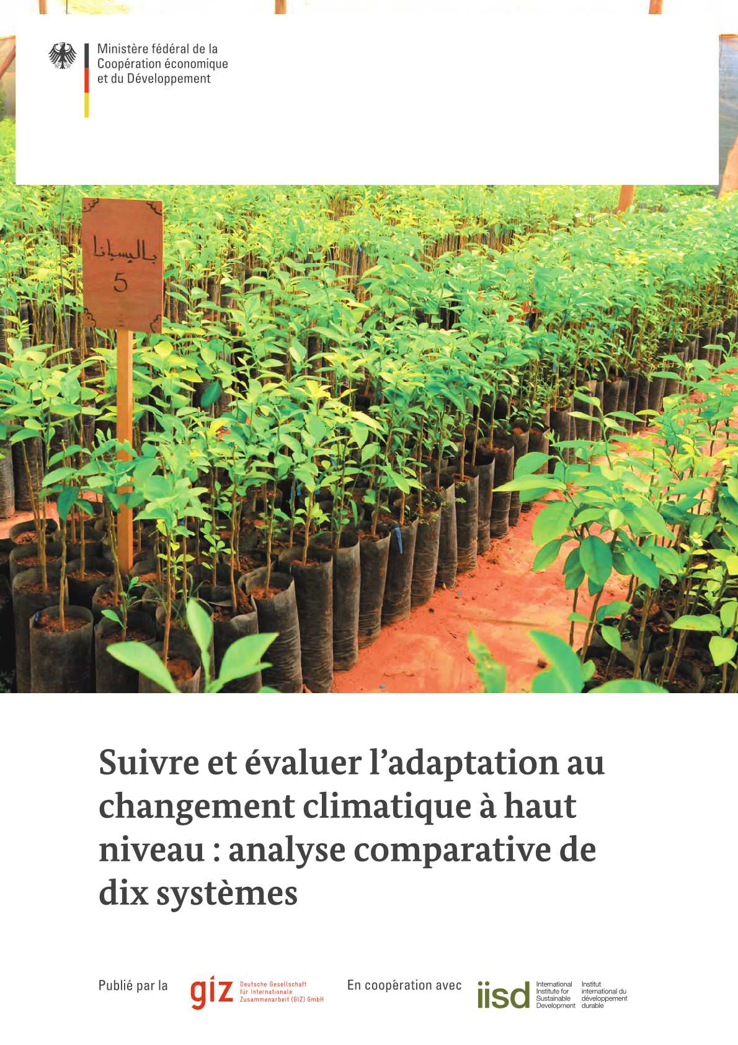
Publications et guides méthodologiques de la GIZ
M6a : S&E au niveau national
M6b : S&E au niveau des projets
Télécharger sur :
Notes:
Ces documents sont publiés en français et sont téléchargeables sur AdaptationCommunity.net dans la rubrique Monitoring and Evaluation (Suivi et évaluation).

Slide 12
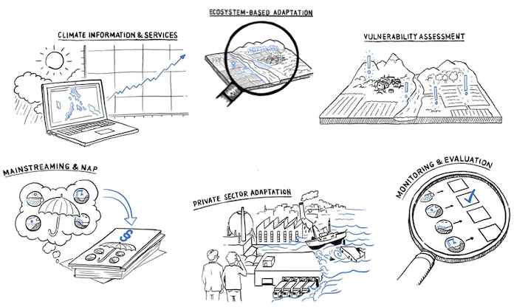
Télécharger des publications, des fiches d’information et des enregistrements de webinaires sur le thème du S&E sur www.AdaptationCommunity.net
Il suffit de cliquer sur le thème qui vous intéresse sur la page d’accueil (par ex. M&E/ S&E)
NB : Jusqu'à présent, le site web n'existe qu'en anglais. Une traduction française est en préparation.

Slide 13
Module 6
Introduction au suivi et à l’évaluation (S&E) de l’adaptation

Slide 14
Présentation générale du module 6 :
Introduction au S&E de l’adaptation
Présentation de l’adaptation au changement climatique
Session | Titre | Points principaux
1* | Introduction sur l’adaptation | Les gaz à effet de serre Qu’est-ce que l’adaptation ? Adaptation et developpement
 | Apprentissage par l’action | Vocabulaire spécifique à l’adaptation
Module 6 : Introduction au S&E de l’adaptation
Session | Titre | Points principaux
2 | Introduction au S&E de l’adaptation | Fondements du S&E de l’adaptation au CC Niveau d’application Difficultés et opportunités
*La session 1 ne s‘applique que dans le cadre d‘une formation indépendante sur le S&E.
Notes:
La présentation détaillée des modules et des sessions se trouve dans le Manuel du formateur.

Slide 15
Module 6 :
Introduction au S&E de l’adaptation
Session 1 :
Contexte et notions de base sur le changement climatique et l’adaptation
Note : Cette session a été élaborée pour répondre au besoins d‘une formation indépendante sur le S&E de l’adaptation au CC. Si le module sur le S&E fait partie de la formation complète sur l’adaptation (modules 1 à 5) la session n°1 ne doit pas en faire partie.

Slide 16
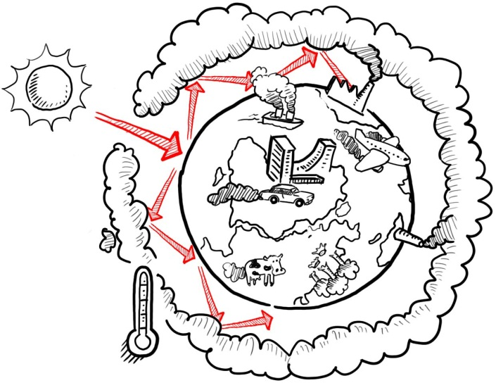
Notes sur la session 1 : Introduction au changement climatique
Cette partie ne s’applique que dans le cas où la formation est indépendante
Les diapositives ne présentent qu‘une sélection des conclusions du 5ème Rapport du GIEC publié en 2013 et 2014.
Ces diapositives introductives peuvent être personnalisées pour refléter :
  Les besoins spécifiques et le niveau de connaissance préalable des participants,
  Un contexte géographique particulier
  (par exemple les impacts régionaux du CC)

Slide 17
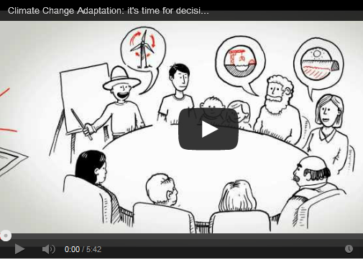
D’autres ressources sur le changement climatique
  Le 5ème Rapport du GIEC : http://www.ipcc.ch
  Un rapport de la Banque Mondiale intitulé « Baissons la chaleur » ainsi qu’un rapport complémentaire sur les Impacts régionaux donnent un aperçu solide des conséquences des changements climatiques.
  Le film d’animation “Nous en savons assez sur le changement climatique– il est temps de prendre des décisions, maintenant !”. Il s’agit d’une présentation de 5 minutes sur l’adaptation, disponible dans 12 langues. La version française : https://www.youtube.com/watch?v=iXm-9u-Zqu8
Notes:
Rapport de la Banque Mondiale intitulé “Baissons la chaleur” (en français):
http://documents.worldbank.org/curated/en/666371468159328715/Baissons-la-chaleur-pourquoi-il-faut-absolument-eviter-une-elevation-de-4-C-de-la-temperature-de-la-planete-resume-analytique
Rapport sur les impacts régionaux (en anglais, résumé disponible en français) : http://www.worldbank.org/en/topic/climatechange/publication/turn-down-the-heat-climate-extremes-regional-impacts-resilience

Slide 18
Que savons-nous aujourd’hui sur le changement climatique ?
La température moyenne mondiale a augmenté de 0,85°C entre 1880 et 2012.
La majeure partie du réchauffement a eu lieu lors des dernières décennies, suivie d’une augmentation des émissions de GES (gaz à effet de serre) depuis les années 1950.
Sur la base des estimations du GIEC, un réchauffement compris entre +0.3°C et +4.8°C d’ici 2100 est probable (en comparaison avec la période1986-2005).
Les projections d’élévation du niveau des mers entre la période 1986-2005 et 2100 sont comprises entre +26 to +82 cm. D’autres estimations prévoient une élévation jusqu’à 180 cm d’ici 2100.
Source : 5ème Rapport du GIEC, Résumé à l’attention des décideurs http://www.ipcc.ch/
Jevrejeva et al (2014) « Limite supérieure prévue pour l'élévation du niveau des mers d’ici 2100 »
Notes:
Puce n° 3 : +0.3°C est la valeur limite inférieure de la fourchette probable du scénario RCP2.6; +4.8°C est la limite supérieure de la fourchette probable du scénario RCP8.5
Puce n°4 : +26 to +55 est la fourchette de variation probable du RCP2.6 - +82 est la limite supérieure du RCP8.5; 180 cm selon http://dx.doi.org/10.1088/1748-9326/9/10/104008

Slide 19
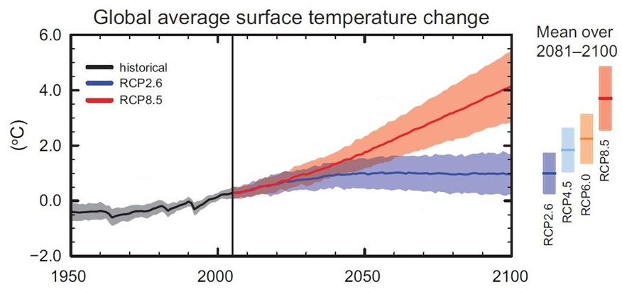
Evolution de la température moyenne mondiale à la surface du globe
Moyenne sur la periode
historique
Source : 5ème Rapport du GIEC, Résumé à l’attention des décideurs
http://www.climatechange2013.org/report/reports-graphic/report-graphics
Notes:
Message clé : nous ne sommes pas en mesure de prédire précisément les évolutions futures du CC mais nous devons établir des projections sur la base de différents scénarios. Les scénarios sont des projections sur l'avenir. Ils reflètent différents niveaux d'émissions émis par l'activité humaine.

Slide 20
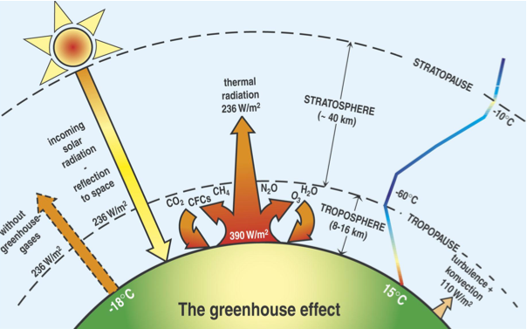

L’effet de serre
Radiation thermique
236 W/m²
Rayonnement solaire
entrant
-
Réflexion
dans
l’espace
Sans gaz à effet de serre
Turbulence de convection
L’effet de serre
Source | Latif, 2009
M 1 - Climate change background | Extras
Notes:
Souce de l‘image : présentation de Mojib Latif/ Conférence d‘Hamburg (adapté au francais)
Message clé : le rayonnement thermique est fortement influencé par la concentration de GES. Cette influence est à la base de l'effet de serre.

Slide 21
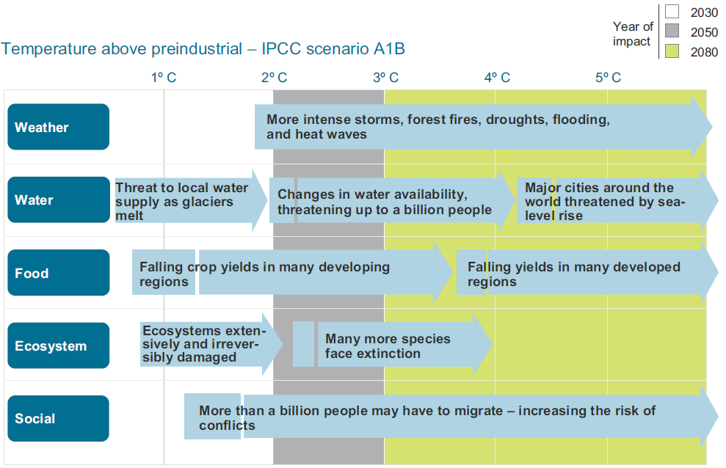
A quel point la température va-t-elle augmenter? A quel point les impacts seront-ils négatifs?
Les impacts dépendent de l’ampleur du changement
Impacts prévus
Année de l‘impact
Météo
Orages, incendies de forêt, sécheresse, inondations et vagues de chaleur plus intenses
Eau
Menace sur les sources d’eau locales avec la fonte des glaciers
Changement dans la disponibilité des ressources en eau constituant une menace pour 1 milliard de personnes
La plupart des villes dans le monde sont exposées à la montée du niveau des mers
Production alimentaire
Baisse du rendement des cultures dans de nombreuses régions en développement
Baisse du rendement des cultures dans de nombreuses régions développées
Ecosystèmes
Les écosystèmes sont lourdement et irrévers-iblement endommagés
Risque accru d’extinction pour de plus en plus d’espèces
Société
Plus d’un milliard de personnes sont forcées de migrer – aggravant les risques de conflits
Source | Shaping Climate Resilient Development. ECA 2009
M 1 - Climate change background | Page 7
Notes:
Message clé :
Plus le niveau d'émissions de gaz à effet de serre est élevé, plus l'ampleur des changements climatiques est importante et plus les impacts seront forts.

Slide 22
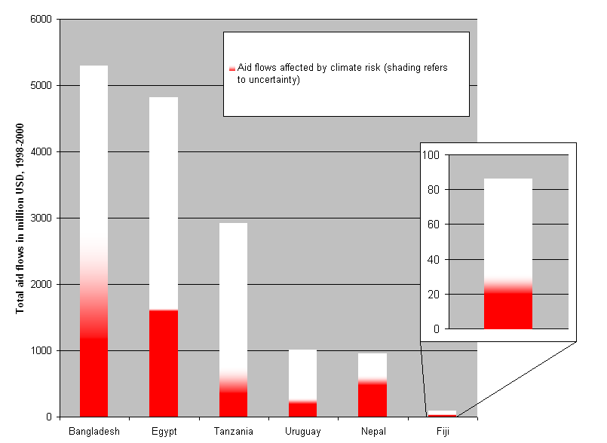
Analyse par l'OCDE des statistiques des bailleurs du CAD
Les transferts d’aide affectés par le risque climatique sont identifiés en rouge.
Les zones floutées indiquent les incertitudes.
Flux total d’aide en millions USD, 1998-2000
~30-60% de l’aide publique au développement potentiellement affectée par le CC
Fiji
Bangladesh Egypte Tanzanie Urugway Népal Fiji
Source : OCDE, Bridge Over Troubled Waters (2005)
Notes:
L’évolution du développement – comme le montre le schéma ci-dessus– peut être mise en danger de façon importante par le CC. Le Népal représente un cas extreme (60% de mise en danger)
CAD = Comité d’Aide au Développement (DAC en anglais)
APD = Aide publique au développement (ODA en anglais)

Slide 23
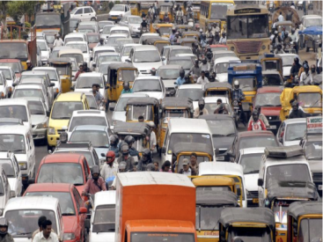
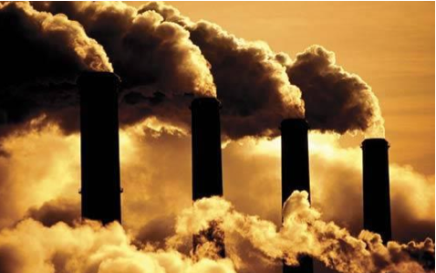
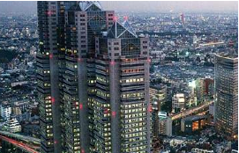

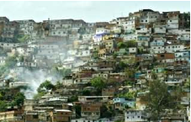

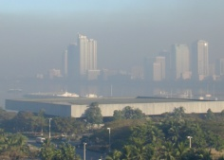
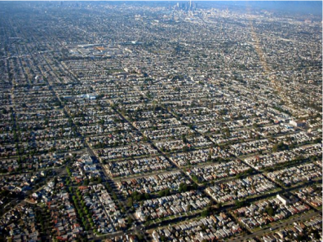
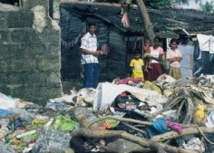
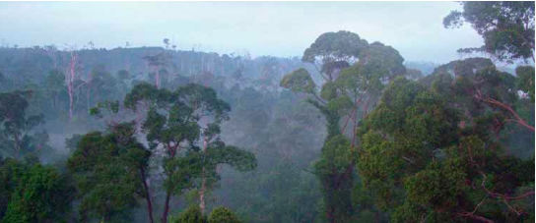
Quelles sont les causes?
M 1 - Climate change background | Page 3
Notes:
Message clé : Il existe une grande varieté de raisons de l‘augmentation des GES causée par l‘activité humaine. Les photos expriment cette diversité.
Plusieurs sources pour les photos, pas de droits.

Slide 24
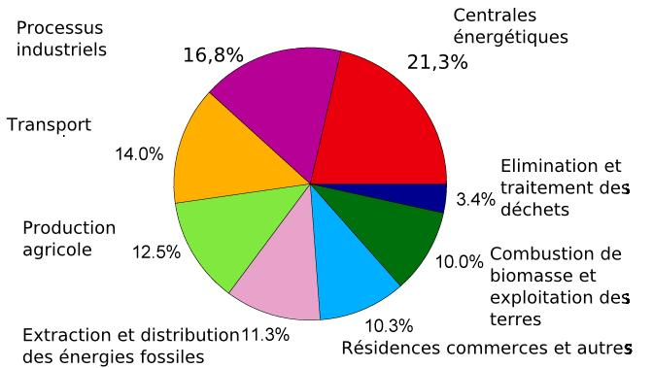
Les activités humaines
Causes
Emissions de GES par source
Changement de l’usage des terres
Déforestation
Conversion des terres pour l’agriculture
Augmentation des surfaces étanches
Voitures
Urbanisation
Traffic aérien
Transport
Transport de fret (marin/ terrestre)
Engrais
Agriculture
Combustion de combustibles fossiles
Produits chimiques
Industrie
Centrales énergétiques
Production d’énergie
Ciment
Emissions fugitives
Déchets
Chauffage
Electricité
Source : | Climate in Peril; GIEC
M 1 - Climate change background | Page 4
Notes:
Message clé : cette diapostive illustre le message général de la diapositive précédente à l‘aide de chiffres et de graphiques. Les chiffres diffèrent cependant selon les pays et les conditions-cadre.

Slide 25
Définir l’adaptation
Ajustements entrepris par l’homme, en réaction aux effets réels ou attendus des stimuli climatiques, afin d’atténuer les effets néfastes ou d’exploiter les opportunités bénéfiques (GIEC, 2011).
Changements climatiques mondiaux : changement de la température moyenne mondiale, des températures régionales, des précipitations, de la pression, de la circulation océanique, etc.
Atténuation : Réduire les émission et l’ampleur du CC
Adaptation : Réduire la vulnérabilité aux impacts du CC et réduire les pertes
Emissions de GES
Impacts du CC
◆ L’adaptation et l’atténuation sont des stratégies complémentaires
Source : PowerPoint du PNUD
Notes:
L’atténuation et l’adaptation participent à la réduction des risques induits par les changements climatiques. L’atténuation vise à limiter le changement climatique en soit, en réduisant les émissions de gaz à effet de serre. Par exemple, en conduisant des actions de promotion de l’efficacité énergétique, l’utilisation des énergies renouvelables comme l’énergie solaire et l’éolien, et en luttant contre la déforestation. L’adaptation consiste à entreprendre des actions délibérées afin d’atténuer les effets néfastes ainsi qu’en exploitant des opportunités bénéfiques.

Slide 26

Impact du CC sur un lieu spécifique
Exemple d’un village côtier
Ouragans saisonniers
Augmentation de la temperature de l’air et de la mer, épisodes de precipitation intenses
Certaines espèces de poissons sont en diminution
La plupart des ménages vivent des activités liées à la pêche
Certains ménages pratiquent un agriculture à petite échelle
Des puits rudimentaires permettent d’accéder à la nappe phréatique
Adapté de USAID 2009
Notes:
Source : USAID (2009): S’adapter aux changements climatiques sur le littoral : Guide méthodologique pour la planification au développement
http://www.crc.uri.edu/download/CoastalAdaptationGuide.pdf

Slide 27
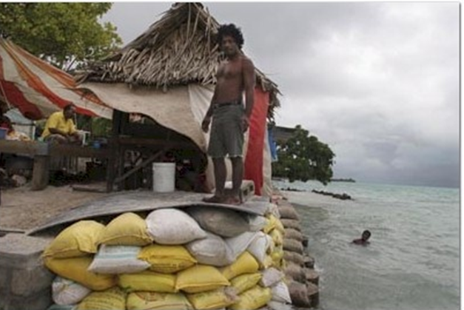
Options d’adaptation
Exemple d’un village côtier
Sensibilisation et éducation aux organisations communautaires à la préparation et aux interventions d'urgence.
Infrastructures naturelles ou physiques pour protéger les zones d'habitation et les terres arables des tempêtes.
Plans d'évacuation ou construction d'abris en cas d'ouragans.
Amélioration des techniques de stockage du poisson.
Amélioration des normes de construction et formation des charpentiers et des maçons locaux.
Amélioration des ressources en eau douce, par le traitement ou l'accès aux eaux de surface.
Adapté de USAID 2009
Notes:
Source : USAID (2009) : S’adapter aux changements climatiques sur le littoral : Guide méthodologique pour la planification au développement
http://www.crc.uri.edu/download/CoastalAdaptationGuide.pdf

Slide 28
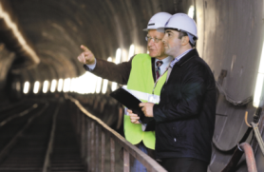
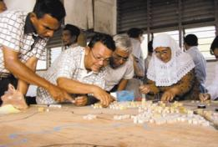
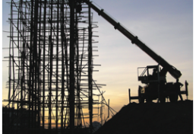
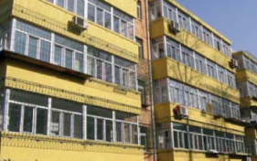
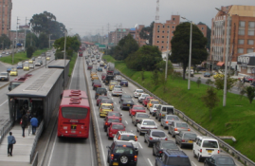
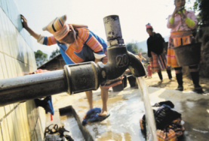


Des solutions d’adaptation existent
Il est nécessaire de permettre leur mise en œuvre

Slide 29
Processus de base pour la planification de l’adaptation
Le document d'orientation publié en mai 2009 par l’OCDE intitulé « Intégrer l’adaptation au changement climatique dans la planification du développement » propose 4 étapes :
Evaluer la vulnérabilité
Identifier les options d’adaptation
Sélectionner les options d‘adaptation
Développer un cadre de suivi et d‘évaluation
Ces quatre étapes constituent la base de cette formation à l’adaptation.
De plus il faut aussi aborder la planification et la mise en oeuvre des options d’adaptation.

Slide 30
Jeu du coin : les défis à relever pour mettre en œuvre l’adaptation
Chaque coin de la pièce symbolise un type de difficulté. Il faut donc former quatre groupes → Choisisez votre coin !
Quelles sont les difficultés principales que l’on rencontre lorsque l’on traite du changement climatique du point de vue :
POLITIQUE
/INSTITUTIONNEL
SOCIAL
ECONOMIQUE
/FINANCIER
TECHNIQUE
Notes:
Chaque coin de la pièce représente un type de difficultés. Quatre groupes seront formés, et chacun d'entre eux travaillera sur l'une des catégories. Dans ce travail de groupe, vous devrez discuter des différents aspects des difficultés et en rendre compte de façon visuelle pour pouvoir ensuite expliquer vos réflexions aux autres groupes. Les résultats de chaque groupe seront partagés et discutés avec tous les participants.
Existe-t-il des liens entre les différents types de difficultés ?
Quelles solutions pour les résoudre ?

Slide 31
Module 6 :
Introduction au S&E de l’adaptation
Session 2 :
Fondements du S&E de l’adaptation et principaux défis

Slide 32





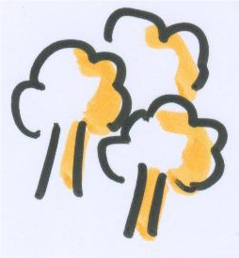

Qu’est-ce que l’adaptation ?
Tout ceci est de l’adaptation si …
… cela contribue à faire face aux conditions climatiques futures
Notes:
Message clé : l‘adaptation n‘est pas un sujet étroit. Elle peut prendre plusieurs formes, se manifester de différentes façons et couvrir de nombreux secteurs d‘activités. Tout ceci est de l‘adaptation si cela contribue à faire face aux conditions climatiques actuelles et futures.

Slide 33
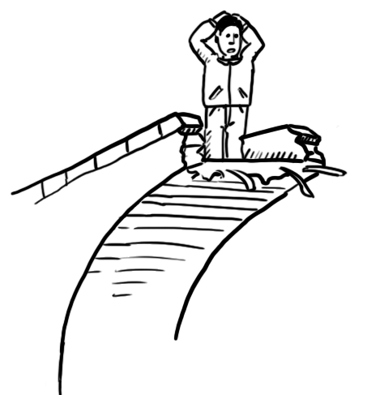


Que voulons-nous mesurer?
Développement
adaptation
=
Sans changement climatique
vulnérabilité
Avec changement climatique
Temps
Notes:
Message clé : comment mesurer les effets de l'adaptation ? Le but ultime serait de réduire la vulnérabilité. Mais la réduction de la vulnérabilité ne peut être mesurée universellement parce qu'elle est spécifique au contexte et qu’il existe une grande diversité de mesures d'adaptation (différents secteurs, etc.) (cf. messages de la diapositive précédente c’est-à-dire que l’adaptation recouvre un large éventail de sens).
Il est également important de noter que l'adaptation ne peut pas réduire tous les effets négatifs du changement climatique, il y a des limites à l'adaptation.

Slide 34

Les fondements du S&E de l’adaptation
Comprendre ce qui fonctionne bien
Appuyer la conduite des interventions dans un contexte d‘incertitude
Rendre des comptes pour le financement climatique
Respecter les règles (inter)nationales relatives aux déclarations, comptes rendus et remise de rapports
Pilotage
Redevabilité
Apprentissage
Rapports
(Inter)nationaux

Slide 35

Les difficultés inhérentes au S&E de l’adaptation
Incertitude
Sur les évolutions climatiques et socio-écomiques
Horizons temporels longs
Le succès de l’adaptation n’est visible qu’à l’issue d’une longue période
Complexité
Enchevêtrement avec des facteurs de stress sociaux et économiques
Context-dependent
No universal indicator
2020 - - - - -2050
Liés au contexte
Absence d’indicateur universel
Que suivre ? Quels indicateurs ?
Notes:
Message clé : les principales difficultés sont mentionnées ici et sont expliquées et étudiées dans les diapositives suivantes.

Slide 36
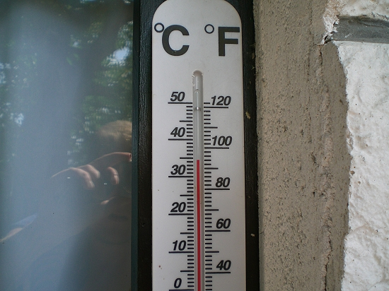

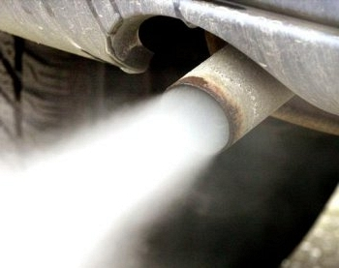
1- Absence d’un indicateur universel pour mesurer le succès de l’adaptation
Température
Distance
???
Atténuation
Adaptation
Notes:
Message clé : Il n‘existe pas d’indicateur unique pour mesurer le succès de l’adaptation quel que soit le contexte. En ce qui concerne l’atténuation, l’indicateur de mesure est la réduction des GES (en equivalent GES).

Slide 37
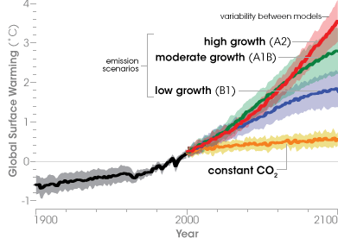
2- Incertitude
L’adaptation au changement climatique est confronté à des incertitudes. Deux exemples :
  Des bases de référence mouvantes
  L’évolution future exacte des paramètre climatiques n’est pas connue
  Les conditions cadres (socio-politiques) de mise en œuvre peuvent changer dans le temps
  Un scénario de référence qui n’est pas clairement défini
Variabilité entre les résultats des modèles pour chaque scénario
  Difficile de définir un scénario normal (business-as-usual) dans un contexte incertain
  Que se serait-il passé en l’absence d’intervention?  besoin d’hypothèses ou de scénarios
Variabilité entre les scénarios
Notes:
L’incertitude rend difficile la mesure de l’adaptation. Il y a une incertitude quant à l'ampleur exacte et la variabilité du changement climatique local ainsi qu'une incertitude quant au développement de paramètres socio-économiques (en particulier sur des délais plus longs). Ces incertitudes affectent également l'analyse contrefactuelle, c'est-à-dire ce qui serait arrivé (au fil du temps) si l'intervention n'avait pas été mise en œuvre.

Slide 38
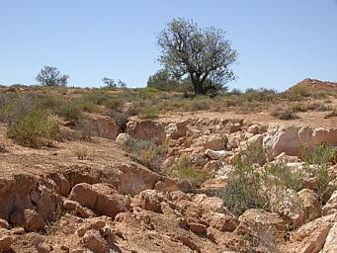
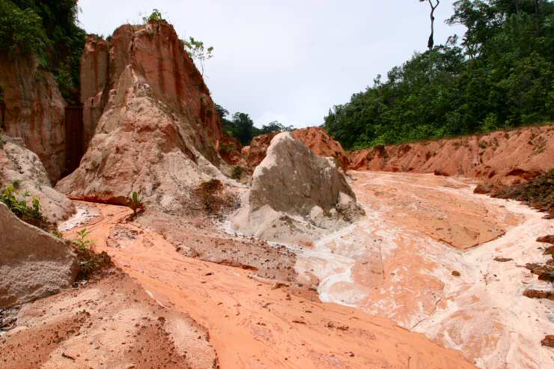
3- Complexité
  Un impact du CC comme la pénurie d'eau peut influencer de nombreux secteurs de façon transversale : par ex. la diminution des resources en eau affecte l'agriculture, la sylviculture, les ressources naturelles, l'énergie et l'économie.
  Les facteurs climatiques (changements dans le régime des précipitations) interagissent avec les facteurs de stress non climatiques (déforestation, pratiques agricoles inadéquates, etc.)
  ➔ Des problèmes intersectoriels et des mesures complexes
Ex. de l‘érosion des sols
Notes:
Exemple d’érosion des sols : l'érosion des sols est causée par de multiples facteurs qui interagissent et en déterminent l’ampleur. Cela peut être par exemple les changements climatiques couplés à des pratiques d'utilisation des terres inadéquates ou à des structures de gouvernance défaillantes.

Slide 39
4- Horizons temporels longs
  Durée de vie d’un projet
Mesure X
Mesure Y
20 ans et +
Mesure Z
Changement climatique
3-6 ans
  Information sur la réussite
Notes:
Il est difficile d'évaluer les résultats de l'adaptation après une courte période si les impacts du changement climatique ne se manifestent que sur une période beaucoup plus longue. Par exemple, les interventions d'adaptation pourraient être considérées comme réussies après trois ans, mais l'application de nouvelles compétences ou la mise en oeuvre d'interventions peuvent être jugées insuffisantes à une date ultérieure en raison de l'impact croissant des CC ou du changement de situation.

Slide 40
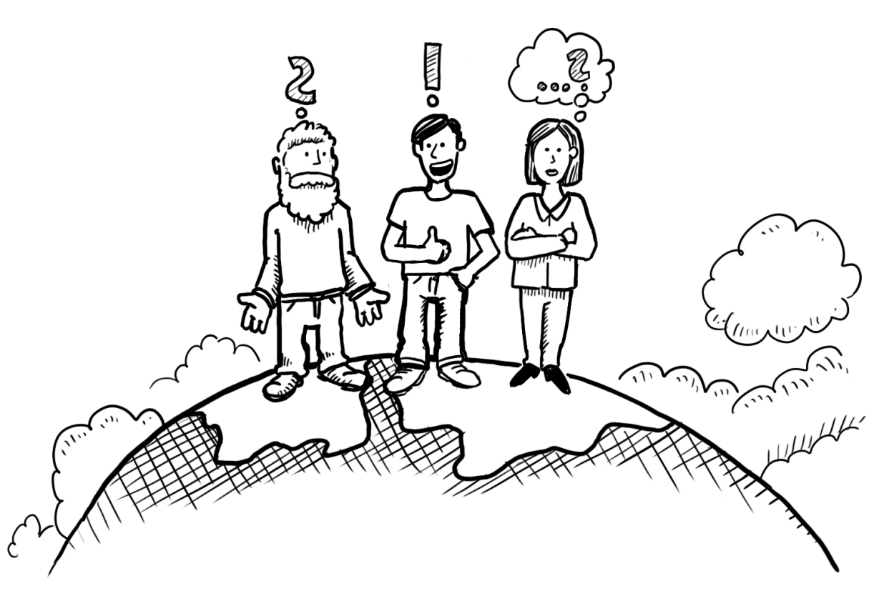
Alors, comment aborder le S&E de l’adaptation dans la pratique ?

Slide 41
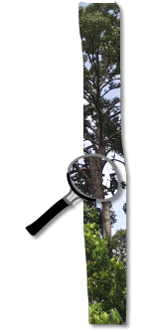
Le S&E de l’adaptation dans la pratique
Etant donnée la diversité des formes d’adaptation il n’existe pas de solution toute faite pour entreprendre le S&E.
Pour être adéquate, l’approche doit être cohérente avec :
        La finalité du S&E
        Le contexte et le contenu du S&E
        Les capacités et les ressources disponibles
Notes:
Une étude comparative réalisée par UUSD et la GIZ (2013) illustre à travers de nombreux exemples des approches variées du S&E de l‘adaptation au niveau national. L‘étude peut être téléchargée ici http://www.adaptationcommunity.net/?wpfb_dl=258

Slide 42
Quels sont les objectifs d’un système de S&E ?
Finalité / objectif | Questions connexes
Apprentissage : générer des connaissances sur le contexte en évolution, les besoins et les retours d’expérience. | Les actions d’adaptation sont-elles efficaces ? Comment peut-on améliorer l’adaptation ?
Responsabilité : rendre des comptes aux parties prenantes pour les informer des avancées et/ou des résultats. | Comment rendre compte des avancées dans le cadre des accords internationaux et des objectifs nationaux d’adaptation ?
Gestion adaptative : vérifier si une politique, un plan ou une action est sur la bonne voie et ajuster la ligne de conduite en conséquence. | L‘exécution se fait elle conformément à ce qui a été prévu ?
◆ La finalité d’un sytème de S&E va déterminer ce qui doit être mesuré.

Slide 43
Quels sont les niveaux d’application ?
Niveau international :
Performance globale de l’ensemble des projets et des actions
Niveau national :
Stratégies/plans d’adaptation nationaux ; secteurs
Niveau des projets :
Résultat des actions d’adaptation
◆ L’approche du S&E de l’adaptation n’est pas la même en fonction du niveau d’application.
Notes:
MESSAGE CLE : Le S&E de l’adaptation s’effecture à 3 niveaux.
Niveau des projets : il s’agit de suivire la progression et de mesurer le succès des projets, des mesures et des interventions. A ce niveau, il comprend le S&E des projets d’adaptation pluri-annuels ansi que le S&E des mesures d’adaptation uniques comme par exemple l’introduction de nouvelles variétés de cultures.
Niveau national : il s’agit de suivre les avancées et les impacts des efforts d’adaptation (infra)nationaux. Ceci comprend le suivi des stratégies nationales d’adaptation, des plans nationaux d’adaptation (PNA) ainsi que des politiques nationales.
Niveau international : ce niveau de suivi se concentre sur la performance et l’impact du portefeuille de projets climatiques, par exemple les portefeuilles des bailleurs de fonds bilatéraux et multilatéraux. Par exemple, il peut s’agir de suivre les résultats des fonds d’adaptation ou du Programme pilote pour la résilience climatique (PPCR)

Slide 44
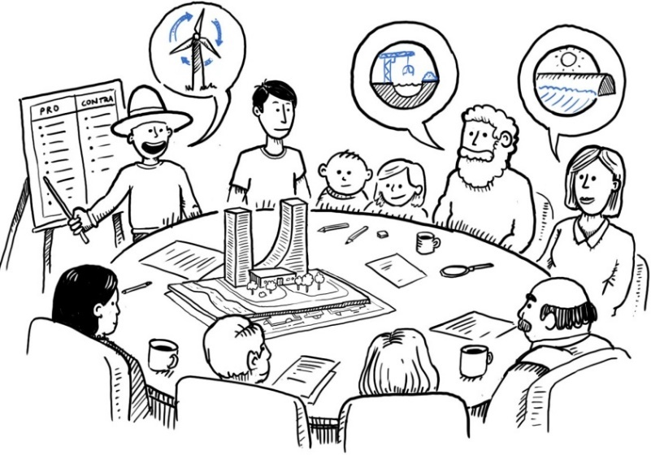
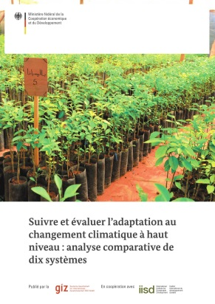
Contexte et capacités
  Contexte politique
    Intérêts des parties prenantes
  Structure institutionelle
  Considérations d’ordre légal
  Accès aux données et informations
  Ressources financières
Pour des exemples concrets, se référer à cette étude qui contient des fiches d‘information sur 10 systèmes de S&E nationaux
Notes:
Les facteurs suivants doivent être pris en compte lorsqu’on établit un système de S&E de l’adaptation au niveau national.
Lien vers l’étude : http://www.adaptationcommunity.net/?wpfb_dl=258

Slide 45
Quelles approches utiliser pour le S&E de l’adaptation ?

Slide 46

Quelles approches utiliser pour le S&E de l’adaptation ?
La "Boussole du S&E de l‘adaptation“ (en anglais "Adaptation M&E Navigator ") a été conçue pour vous aider à identifier des méthodes de S&E adaptées en associant celles-ci aux objectifs spécifiques du S&E de l‘adaptation.
Chaque méthode ou approche de S&E y est décrite de façon détaillée ainsi que les limites de la méthode et les ressources nécessaires pour la mettre en oeuvre.
Les critères de sélection :
  La finalité du processus ou des résultats stratégiques
  La complexité de mise en oeuvre
  La subjectivité de l’information obtenue
  L’expérience actuelle en terme d’exécution
La Boussole du S&E de l‘adaptation est accessible sur le site www.AdaptationCommunity.net dans la rubrique “M&E”
NB : La "Boussole du S&E de l‘adaptation » n’est que disponible en anglais
Notes:
Lien vers la Boussole du S&E de l‘adaptation ou Adaptation M&E Navigator (en anglais) : http://www.adaptationcommunity.net/monitoring-evaluation/multi-level-adaptation-me/

Slide 47
Facteurs de vulnérabilité
Réponse d’adaptation
Suivi des paramètres climatiques
Examen des dépenses publiques
Suivre les activités d’adaptation
Résultats Activités
Exposition
Sensibilité
Réduire la sensibilité
Activités d’adaptation
Suivi de la performance
Suivi axé sur les résultats
Impact
potentiel
Capacité d’adaptation
Accroître la capacité d’adaptation
Activités d’adaptation
Evaluation de l’impact
Suivi des impacts du CC
Vulnérabilité
Réduire la vulnérabilité
Développement & activités d’adaptation
Analyse de la vulnérabilité (itérative)
Notes:
La diapositive présente différentes méthodes qui peuvent être utilisées pour le S&E de l'adaptation (cellules grises).
Message clé : en fonction de la finalité du S&E, des méthodes très différentes peuvent être appliquées. Elles ne s'excluent pas mutuellement mais peuvent se compléter.

Slide 48
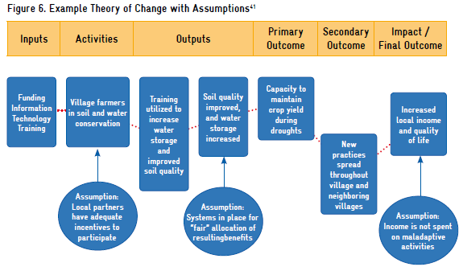
Exemple de méthode pour le S&E de l’adaptation : la chaine de résultats
Figure 6 : Exemple de théorie du changement avec hypothèses
Entrants
Activités
Résultats opérationnels
Résultats stratégiques
Primaire
Secondaire
Final
Revenu annuel pour les petits fermiers
Financer une formation sur les technologies de l’information
La formation est appliquée pour améliorer le stockage de l’eau et la qualité des sols
La qualité du sol est améliorée et le stockage de l'eau est augmenté
Capacité à maintenir les rendements de blé lors des sècheresses
Former les agriculteurs villageois à la conservation des sols et de l’eau
Amélioration des revenus et de la qualité de la vie au niveau local
Budget disponible pour la formation
Nbre de petits barrages opérationnels
Les nouvelles pratiques agricoles se diffusent dans le village et les villages voisins
Rendement annuel pour le blé pour les petits fermiers
Hypothèse :
les partenaires locaux sont suffisamment motivés pour participer
Hypothèse :
il existe des systèmes pour allouer de façon « juste » les bénéfices qui en résultent.
Hypothèse :
les revenus ne sont pas dépensés pour des activités de mal-adaptation
Notes:
Source : WIR/GIZ (2011) : Making adaptation count.

Slide 49

Exercice
  Rappelez-vous des difficultés liées au S&E de l’adaptation
  Travaillez en binome et réfléchissez aux points suivants :
    Dans quelle mesure avez-vous rencontré ces difficultés dans votre cadre de travail ?
    Avez-vous trouvé des solutions pour résoudre ces difficultés ?
  Appuyez vous sur
  la matrice n°1

Slide 50
Module 6a
Le S&E de l’adaptation aux niveaux national et sous-national

Slide 51
Aperçu des sessions
Module 6a
Déroulement des sessions du module 6a (S&E au niveau national)
No. | Intitulé | Contenu principal
3 | Contexte | Contexte politique Finalité Portée (échelle)
4a | Contenu (I) | Focalisation Données & informations nécessaires Formulation des indicateurs
4b | Contenu (II) | Revue des indicateurs
5 | Opérationnalisation | Structure institutionnelle & ressources mobilisées Synthèse
6 | Communication | Résultats & rapports
Notes:
Formateurs, merci de vous référer au Manuel du formateur qui contient des instructions sur les sessions.

Slide 52
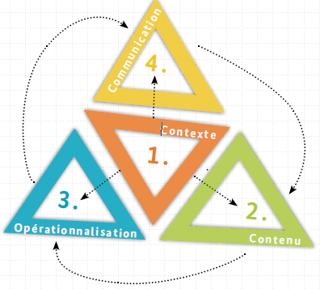
Les quatre composantes de la construction d’un système de S&E de l’adaptation au niveau national
Session 6
Comment va t’on communiquer les données et les résultats stratégiques
Session 3
Réfléchir au contexte politique
Identifier la finalité et les utilisateurs cibles du système de S&E
Session 5
Quelles sont les institutions et ressources impliquées
Comment synthétiser l’information ?
Comment utiliser les systèmes de S&E existants
Session 4a & 4b
Le focus est-il sur le processus ou sur les résultats stratégiques ?
Identifier les données & informations nécessaires
Définir et revoir les indicateurs spécifiques à l’adaptation.
Notes:
Le Guide méthodologique “Développer des systèmes nationaux de suivi et évaluation de l’adaptation” décrit chacune des étapes de façon détaillée : http://www.adaptationcommunity.net/?wpfb_dl=361

Slide 53
Session 3 :
Contexte
No. | Intitulé | Contenu principal
3 | Contexte | Connaître le cadre politique global et les dispositifs de S&E existants Identifier la finalité du dispositif de S&E et les utilisateurs cibles des informations Déterminer les niveaux d‘application et/ou d‘aggrégation

Slide 54

Les quatre composantes de la construction d’un système de S&E de l’adaptation au niveau national
Session 3
Notes:
Le Guide méthodologique “Développer des systèmes nationaux de suivi et évaluation de l’adaptation” décrit chacune des étapes de façon détaillée : http://www.adaptationcommunity.net/?wpfb_dl=361

Slide 55

Des finalités et des contextes différents
Exemples :
  Suivre la mise en oeuvre axée sur les résultats du Plan d‘action national sur le changement climatique
Exemple : Philippines
Suivre les impacts du CC et l’adaptation des secteurs prioritaires au niveau national
Exemple : Allemagne
Suivre la prise en compte généralisée des résultats stratégiques liés à l‘adaptation et au développement.
Exemple : Kenya
Se réferrer à l‘étude pour plus de détails
Le contexte est différent selon les pays
Il n‘existe pas de solution universelle qui s‘applique à l‘ensemble de ces cas.
Notes:
Suivre et évaluer l’adaptation au changement climatique à haut niveau : analyse comparative dedix systèmes (IISD & GIZ , 2013): http://www.adaptationcommunity.net/?wpfb_dl=258

Slide 56
Contexte politique
Questions clés :
Quelles sont les politiques et le priorités relatives à l’adaptation et au S&E de l’adaptation?
Quel mandat a-t-il initié le développement d’un système de S&E ?
Exemple du Maroc
Approche décentralisée : Deux région ont déjà mis en place des systèmes de S&E de l‘adaptation depuis 2014 dans deux secteurs → D‘autres régions vont suivre leur exemple.
Un loi nationale sur le droit à l‘accès à l‘information contribue à faciliter la disponibilité des données.

Slide 57
Quels sont les objectifs d’un système de S&E ?
Finalité | Questions
Apprentissage : générer des connaissances sur le contexte en évolution, les besoins et les retours d’expérience | Les actions d’adaptation sont-elles efficaces ? Comment peut-on améliorer l’adaptation ?
Responsabilité : rendre des comptes aux parties prenantes pour les informer des avancées et/ou des résultats | Comment rendre compte des avancées dans le cadre des accords internationaux et des objectifs nationaux d’adaptation?
Gestion adaptative : vérifier si une politique, un plan ou une action est sur la bonne voie et ajuster la ligne de conduite en conséquence. | L‘exécution se fait elle conformément à ce qui a été prévu ?
◆ La finalité d’un sytème de S&E va déterminer ce qui doit être mesuré.

Slide 58
Utilisateurs potentiels des résultats du S&E
Administrations au
niveau sous-national
Ministères sectoriels
Projets, programmes, responsables de l’exécution
Agences d‘exécution des projets, ONG
Gestionnaires de portefeuilles
Organisations internationales et de recherche
Bailleurs de fonds
Fonds mondiaux
Administrations territoriales (collectivités locales) à différents niveaux
Ministères en charge de la coordination et décideurs politiques
Organisations en charge de la gestion des infromations et du savoir
Université et chercheurs

Slide 59
Echelle(s) : Niveaux d’application et d’aggrégation
Niveau d’application auquel les résultats du système de S&E sont escomptés, c’est à dire au niveau national, sous-national ou local.
Niveaux d’agrégation auxquels les données sont recueillies :
  Horizontale, provenant de plusieurs secteurs d‘activités
  Verticale, données provenant de plusieurs niveaux géographiques
Exemple du Maroc
Application au niveau sous-national
Le système de S&E est piloté dans deux régions.
Agrégation horizontale
Le système de S&E recueille les données de multiples secteurs (eau, agriculture, tourisme, et biodiversité / forêt).
Notes:
L’identification des niveaux d’application et d’agrégation va vous aider à définir la portée du système de S&E et à vous assurer de l’implication de toutes les parties prenantes dans l’élaboration et la mise en oeuvre du système.

Slide 60
Présentation des Etats de
Zanadou et Khorésie

Slide 61
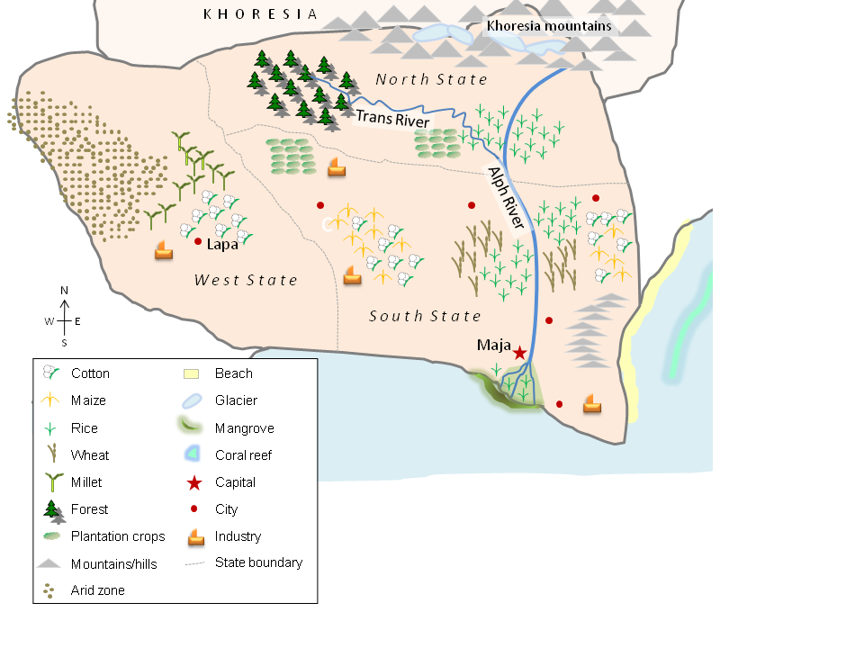
Carte du Zanadou
Khorésie
État du Nord
État de l‘Ouest
État du Sud
Coton
Plage
Maïs
Glacier
Riz
Mangroves
Blé
Récif de corail
Millet
Capitale
Forêt
Ville
Fruits de plantation
Industrie
Montagnes/Collines
Frontière
Zone sèche

Slide 62
Présentation du Zanadou
Changements climatiques projetés
Pluies saisonnières importantes en été, hiver frais et sec
Augmentation des températures de 2°C prévue d'ici 2050
Impacts attendus du changement climatique
Augmentation de la fréquence des sécheresse en raison du déficit pluviométrique
Augmentation du nombre d‘inondations pendant l‘été
Recharge des eaux souterraines réduite
Baisse des rendements du maïs et du blé en raison de l‘augmentation des températures
Risque de stérilité du riz en raison de l’augmentation des températures
Cadre de planification
Le Plan national de développement prend en compte la lutte contre le CC
Absence de stratégie d’adaptation mais existence de mesures d’adaptation

Slide 63
Présentation de la Khorésie
Changements climatiques projetés
Augmentation du nombre de journées chaudes
Augmentation des précipitations
Impacts attendus du changement climatique
Augmentation des inondations
Augmentation des glissements de terrain
Fonte des glaciers
Evolution du type d’écoulement : fonte des neiges
Les rendements du maïs et du blé sont affectés négativement par l’augmentation des températures.
Cadre de planification
Plan d’adaptation complet (CCAPAK – Plan d‘action d‘adaptation au CC de la Khorésie)
Un Conseil de direction national sur le CC est créé et relève du
Cabinet présidentiel

Slide 64

Informations complémentaires
Khorésie
Le gouvernement veut s’assurer que le Plan d’action d‘adaptation au CC de la Khorésie (CCAPAK) est exécuté de façon à atteindre les résultats escomptés.
Le plan doit être accompagné par un système de S&E axé sur les résultats.
Zanadou :
Lancement prochain de mesures d’adaptation pilotes dans l’agriculture et la gestion de l’eau.
Le gouvernement a l’intention de déveloper des dispositifs de S&E pilotes de ces mesures d’adaptation pour en assurer l’exécution effective.
◆ La première étape du développement du dispositif de S&E consiste à décrire le contexte.

Slide 65
Exercice S3
Consigne :
Vous êtes membre du groupe d’experts ou du groupe consultatif sur le S&E en charge d’appuyer le gouvernement.
Utilisez la matrice n°2 afin de répondre aux 4 questions clés.
Réferrez vous aux données de base 1a et 1b qui décrivent les caractéristiques principales du processus d’adaptation dans chacun des pays.

Slide 66
Session 4 a : Contenu (I)
No. | Intitulé | Contenu principal
4a | Contenu (I) | Déterminer si vous vous focalisez sur le suivi du processus ou des résulats stragégiques (ou les deux) Identifier les données et les informations dont vous avez besoin pour atteindre les objectifs du système de S&E Définir des indicateurs de réponse à l’adaptation et d’impacts du changement climatique.

Slide 67
Les quatre composantes de la construction d’un système de S&E de l’adaptation au niveau national
Session 4a
Notes:
Le Guide méthodologique “Développer des systèmes nationaux de suivi et évaluation de l’adaptation” décrit chacune des étapes de façon détaillée : http://www.adaptationcommunity.net/?wpfb_dl=361

Slide 68
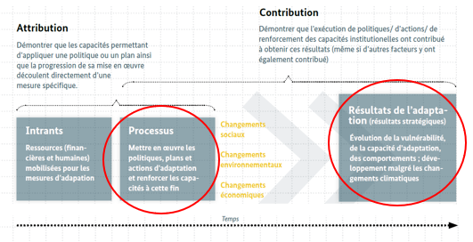
Focalisation : Que doit-on suivre ?
Notes:
Un système de S&E national de l’adaptation peut être axé principalement sur le processus et/ou sur les résultats d’adaptation.
La plupart des systèmes de S&E étudiés ont adopté une méthode hybride, en prenant en compte à la fois le processus et les résultats.
La focalisation d’un système de S&E de l’adaptation est principalement liée à sa finalité et à son ou ses objectifs :
Le suivi du processus peut apporter des informations sur chacun des trois objectifs (apprentissage, responsabilité, gestion adaptative) décrits dans la session précédente.
Il est crucial d’appuyer la gestion adaptative ce qui nécessite de vérifier qu’une politique, un plan ou des actions sont sur la bonne voie.
Si l’on se focalise sur les résultats stratégiques d’adaptation, il s’agira d’évaluer les changements qui résultent de la mise en oeuvre des politiques ou des actions d’adaptation.

Slide 69
Focalisation : que va t’on suivre ?
Mesures d’adaptation
-
-
Ce graphique présente les composantes de l‘adaptation selon le GIEC (2014)
Le suivi peut se focaliser sur plusieurs composantes, par ex. sur les réponses d‘adaptation ou sur la vulnérabilité
+
Sensibilité
Capacité d’adaptation
Aléas
Exposition
Vulnérabilité
Risque
Réponse
Activités d’adaptation
Résultats d’adaptation

Slide 70

Information
La plupart des dispositifs de S&E utilisent des indicateurs pour définir ce qu’ils vont mesurer
    Mais il n’est pas obligatoire d’utiliser des indicateur dans un système de S&E
Les indicateurs sont utiles pour :
  Décrire une situation existante
  Suivre les évolutions dans le temps
Pour chaque indicateur il est nécessaire :
  De remplir des critères de qualité (il doit être valide, pertinent, mesurable, etc. – ceci sera l’objet de la session 5)
  De disposer d’une base de données de référence precise et des valeurs cibles
  D’avoir un moyen de vérifier sa valeur (quantitative).

Slide 71
Points de vigilence lors de la formulation d’un indicateur
Contexte : l'indicateur sert-il l’objectif et est-il utile pour l’usage prévu ?
Focalisation : l’indicateur permet-il de suivre l’évolution du processus et/ou des résultats stratégiques ?
Base de référence et cible : la base de données de référence a-t-elle été identifiée ? Des cibles appropriées ont-elles été identifiées ?
Sources de vérification/contrôle : sont-elles identifiées ?
Recueil de données et analyse : quelles sont les méthodes utilisées pour acquérir et traiter les données et/ou informations nécessaires ?
Exemple d’indicateur spécifique et précis :
Le pourcentage de communités dans les provinces X, Y et Z qui ont intégré dans leur communauté des initiatives de plans de développement pour s’adapter au changement climtatique sont de 50% en 2017.
Notes:
Un indicateur n’est PAS spécifique si, par exemple, il est décrit sous la forme d’un objectif et génère par là même des questions sur la façon dont on va mesurer ou controller les résultats ; ou bien si sa formulation n’est pas claire en raison d’expressions telles que “des résultats durables”.
Attention : tous les indicateurs n’ont pas forcemment besoin de cibles- l’objectif du suivi peut également être d’observer des tendances comme les impacts du changement climatique (tel que cela est fait dans le cadre du système de S&E allemand).

Slide 72

Exercice
Consigne :
Vous êtes membre du groupe d’experts en S&E (Khorésie) ou du comité consultatif (Zanadou) chargés d’appuyer le gouvernement.
Utilisez la matrice 3a pour identifier la focalisation du dispositif de S&E dans votre pays. Rapportez-vous à vos réflexions sur la finalité/les objectifs de la session 3.
Utilisez la matrice 3b ou 3c pour formuler des indicateurs possibles pour décrire les impacts et réponses aux changements climatiques qui y sont indiqués.
Vous trouverez plus de détails sur les impacts du CC et les
réponses apportées dans les données de base 2a (Zanadou)
et 2b (Khorésie).

Slide 73
Session 4b : contenu (II)
No. | Intitulé | Contenu
4b | Contenu (II) | Revue et contrôle de la qualité des indicateurs spécifiques à l’adaptation

Slide 74
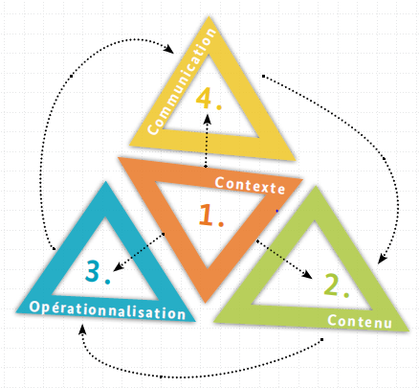
Les quatre composantes de la construction d’un système de S&E de l’adaptation au niveau national
Session 4b
Notes:
Le Guide méthodologique “Développer des systèmes nationaux de suivi et évaluation de l’adaptation” décrit chacune des étapes de façon détaillée : http://www.adaptationcommunity.net/?wpfb_dl=361

Slide 75

Construire des indicateurs de qualité
Les indicateurs doivent être en mesure d’illustrer clairement des résultats spécifiques à l’adaptation, c’est à dire les bénéfices de l’adaptation.
Les indicateurs d’adaptation doivent se conformer aux mêmes critères de qualité que les indicateurs de développement par ex. il doivent être valides et fiables.
Lors de la formulation des indicateurs, il faut déjà avoir en tête :
  Comment on va mesurer l’indicateur (méthode de calcul et de collecte de données)
  Si les données nécessaires sont déjà disponibles (déjà collectées par des agence gouvernementales ou l’office national de la statistique) ou bien s’il est nécessaire d’entreprendre leur collecte.
  Quelles sont les ressources (financières) et les compétences existantes.

Slide 76
Des règles intelligentes (SMART) pour définir les indicateurs et les cibles
Un indicateur est pertinent s’il est :
S Spécifique : l'indicateur est valide et décrit le problème sous-jacent. L’indicateur est formulé de façon précise.
M Mesurable (faisabilité et objectivité) : les données sont obtenues à l’aide de méthodes reproductibles indépendantes du travail individuel des personnes chargées du recueil des informations.
A Atteignable (pour les résultats escomptés/cibles) et Approuvé par les parties prenantes (pour les indicateurs).
R peRtinent : traite d’une question importante pour les usagers et en lien avec l’objectif du S&E
T Temporellement défini : lié au temps et aux étapes importantes pour que les progrès puissent être démontrés au cours de la mise en œuvre

Slide 77
Exercice : vos indicateurs sont-ils SMART ?
Dans 6 régions pilotes, deux des trois représentants des bénéficiaires et deux des trois représentants des institutions gouvernementales confirment que les mesures locales d'adaptation pour faire face aux stress climatiques sont adéquates et qu’il est pertinent de les mettre en œuvre à une plus grande échelle.
%age d'augmentation des personnes ayant un meilleur accès à l’eau potable dont le %age de femmes.
%age de personnes (H/F) au niveau national, ayant été déplacées de façon permanente en raison d’inondations, de la sécheresse ou de l'élévation du niveau de la mer.
%age des contrats de service public actuellement délégués dans lesquels la vulnérabilité au changement climatique a été identifiée.
Notes:
Exercice facultatif
Instructions pour les formateurs: engagez une discussion en séance plénière pour savoir si les indicateurs sont SMART. Dans certains cas, cela dépend des informations disponibles et d’hypothèses qui sont émises. Vous n’êtes pas obligés d’utiliser un PowerPoint. Vous pouvez aussi utiliser un tableau à feuille mobiles (flipchart) ou d'autres matériaux. Entrainez-vous ensemble sur 2 ou 3 exemples pour vous assurer que les participants ont compris comment faire, ce qui est l’objectif de l’exercice.

Slide 78

Exercise
Consigne :
En tant que membre du groupe d'experts en S&E (Khorésie), vous êtes invités à donner votre avis sur les indicateurs proposés dans le PAACC dans la seconde colomne de la matrice 4.
En tant que membre du groupe consultatif de S&E (Zanadou), vous êtes invités à réfléchir sur les indicateurs que vous avez développés à la session 4 dans la matrice 3b.
Évaluez la qualité des indicateurs par rapport aux critères SMART. Dans quelle mesure ces indicateurs peuvent-ils être améliorés pour devenir pertinents ?
Utilisez la matrice 4 (Khorésie) ou la matrice 5 (Zanadou) pour enregistrer vos résultats.

Slide 79
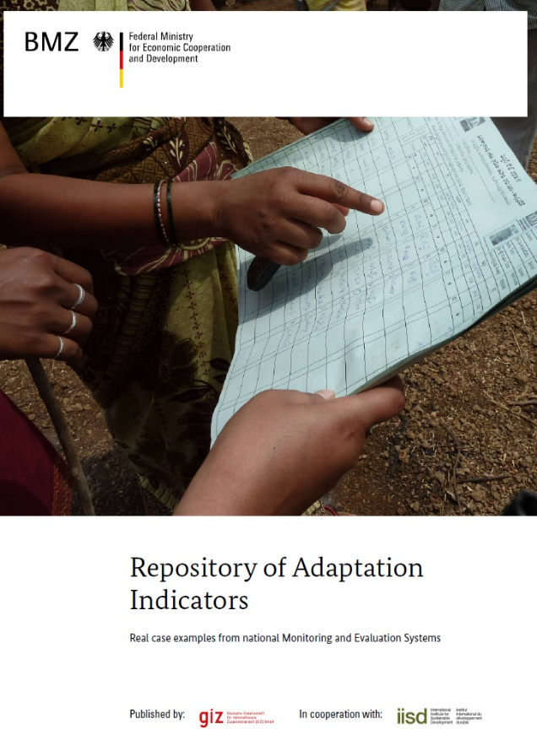
Répertoire des indicateurs d’adaptation au niveau national
Le répertoire des indicateurs utilisés dans les dispositifs de S&E nationaux :
Sujets : paramètres climatiques, impacts climatiques, actions d’adaptation, résultats d’adaptation
Pertinence de l’adaptation
Exemples d’application
Données & sources de données
Calculs
Références
Illustratif plutôt que prescriptif : les indicateurs doivent correspondre au contexte !
Téléchargeable sur :
Seulement disponible en anglais
Notes:
Pour illustrer ce à quoi les indicateurs d'adaptation ressemblent en pratique, GIZ & IISD (2014) ont compilé un référentiel complet d'indicateurs d'adaptation proposés par les pays et les organisations étudiés dans l'étude d'analyse comparative (couverture en bas à droite). Parce que l'adaptation est spécifique au contexte, il existe pour chaque indicateur un tableau détaillé décrivant pourquoi celui-ci est pertinent pour l'adaptation dans le cas spécifique donné en exemple. Le référentiel a pour but de donner des idées d'indicateurs et ne doit pas être considéré comme une liste exhaustive et prête à l'emploi. Les indicateurs doivent être adaptés au contexte spécifique du suivi-évaluation !
Répertoire des indicateurs d‘adaptation (en anglais) (IISD & GIZ , 2014): http://www.adaptationcommunity.net/?wpfb_dl=221

Slide 80
Session 5 :
Opérationnalisation
No. | Intitulé | Contenu
5 | Opérationalisation | Avec quelles institutions et avec quelles ressources allez-vous travailler ? Comment allez-vous recueillir et synthétiser les données et les informations dont vous avez besoin ? Pouvez-vous utiliser les dispositifs de S&E existants ? Sont-ils adaptés ?

Slide 81
Les quatre composantes de la construction d’un système de S&E de l’adaptation au niveau national
Session 5
Notes:
Le Guide méthodologique “Développer des systèmes nationaux de suivi et évaluation de l’adaptation” décrit chacune des étapes de façon détaillée : http://www.adaptationcommunity.net/?wpfb_dl=361

Slide 82
Structures institutionnelles et ressources mobilisées
Plusieurs institutions sont impliquées dans la mise en oeuvre opérationnelle
  Faire connaître les bénéfices du système de S&E et s‘assurer de l‘adhésion des institutions
  Définir clairement le rôle et les responsabilités de chaque institution et diffuser les informations
Les ressources (financières, humaines) nécessaires à la collecte et au traitement des données
  Quelles sont les ressources et les compétences disponibles ?
  Ceci dit, pensez-vous qu‘il est possible de passer à la phase d‘opérationalisation ?

Slide 83
Compiler et traiter les données et les informations
Comment les données vont-elles être recueillies et agrégées ?
  Il faut se mettre d’accord sur le partage des données.
  Faut-il réaliser un contrôle qualité des données ? Faut-il les traiter ou les agréger ?
  En général, ce processus est piloté par une institution/structure chef de file en charge du dispositif de S&E de l’adaptation.
    Par exemple aux Philippines il s’agit de la Commission pour le changement climatique.
Qui est en charge de l’interprétation des données et de la diffusion des connaissance ?
  La composante 4 “Communication“ traite de la diffusion des informations.

Slide 84
Faire la synthèse des données à plusieurs niveaux I
Le système de S&E imlique parfois de combiner ou d‘agréger des informations provenant de plusieurs échelons (niveau national, départemental, local).
Il existe trois méthodes concrètes :
Utiliser des indicateurs standardisés (toujours les mêmes) à tous les échelons du système de S&E
Utiliser des indicateurs différents à chaque échelon en fonction de thèmes prédéfinis
Absence de liens formalisés, simplement synthétiser les informations disponibles → Extrêmement souple, facilite l’apprentissage
Notes:
Quelques explications sur les limites des indicateurs normalisés : parce que l'adaptation est un domaine thématique très large, les tentatives de définition d'indicateurs qui s'appliquent de façon systématique finissent toujours par aboutir sur la définition d’indicateurs ayant le plus petit dénominateur commun comme «le nombre de bénéficiaires» ou «le nombre d'outils développés ". Ces indicateurs normalisés manquent de contenu spécifique au contexte.
Une description détaillée des trois méthodes de défintion et une synthèse des indicateurs se trouve dans les deux documents suivants :
Leiter, T. (2015): Linking Monitoring and Evaluation of Adaptation to Climate Change across Scales: Avenues and Practical Approaches.
D. Bours, P. Pringle & C. McGinn (Eds.), Monitoring and Evaluation of Climate Change Adaptation: A review of the landscape. New Directions for Evaluation, 147. Link: http://onlinelibrary.wiley.com/doi/10.1002/ev.20135/abstract (vous pouvez contacter Timo.Leiter@giz.de pour obtenir une copie de l‘article).

Slide 85
Faire la synthèse des données à plusieurs niveaux II
Utiliser des indicateurs standardisés (toujours les mêmes) à tous les échelons du système de S&E
→ Facilité d’agrégation mais peut limiter le sens, car ils ne sont pas spécifiques au contexte.
→ Exemples : Fonds d’adaptation, FVC, PPCR
Utiliser des indicateurs différents à chaque échelon en fonction de thèmes prédéfinis
→ Souple tout en faisant partie d’un cadre commun
→ Exemples : Mexique, Afrique du Sud
Absence de liens formalisés, simplement synthétiser les informations disponibles
→ Extrêmement souple, facilite l’apprentissage
Notes:
Quelques explications sur les limites des indicateurs normalisés : parce que l'adaptation est un domaine thématique très large, les tentatives de définition d'indicateurs qui s'appliquent de façon systématique finissent toujours par aboutir sur la définition d’indicateurs ayant le plus petit dénominateur commun comme «le nombre de bénéficiaires» ou «le nombre d'outils développés ". Ces indicateurs normalisés manquent de contenu spécifique au contexte.
Une description détaillée des trois méthodes de défintion et une synthèse des indicateurs se trouve dans les deux documents suivants :
Leiter, T. (2015): Linking Monitoring and Evaluation of Adaptation to Climate Change across Scales: Avenues and Practical Approaches.
D. Bours, P. Pringle & C. McGinn (Eds.), Monitoring and Evaluation of Climate Change Adaptation: A review of the landscape. New Directions for Evaluation, 147. Link: http://onlinelibrary.wiley.com/doi/10.1002/ev.20135/abstract (vous pouvez contacter Timo.Leiter@giz.de pour obtenir une copie de l‘article).

Slide 86
Utiliser les dispositifs de S&E existants I
Fondement logique :
Les ressources et les compétences sont limitées lorsqu’il s’agit de collecter des données
Certains acteurs sont réticents à démarrer de nouvelles activités de suivi.
  Il faut considérer la possibilité d’utiliser des sources de données et/ou des dispositifs de S&E existants.
Notes:
Un exemple de combinaison de données permettant améliorer la pertinence de l'adaptation est de combiner les données sur les perturbations de la circulation avec les données sur les événements météorologiques extrêmes et quand celles-ci ont lieu. Cela aide à se familiariser avec la façon dont les perturbations routières sont causées par les phénomènes météorologiques extrêmes.

Slide 87
Utiliser les dispositifs de S&E existants II
  Questions à poser :
Quelles sont les données et les informations qui sont déjà collectées et qui sont pertinentes pour le S&E de l’adaptation ?
Quelles sont les sources de données existantes qui se rapportent à la vulnérabilité, aux stratégies d’adaptation, aux mesures de réponse à mettre en oeuvre, etc.
Que peut-on faire pour rendre d’autres données pertinentes pour le S&E de l’adaptation – éventuellement en faisant des ajustements ou en combinant des données.
Notes:
Un exemple de combinaison de données permettant améliorer la pertinence de l'adaptation est de combiner les données sur les perturbations de la circulation avec les données sur les événements météorologiques extrêmes et quand celles-ci ont lieu. Cela aide à se familiariser avec la façon dont les perturbations routières sont causées par les phénomènes météorologiques extrêmes.

Slide 88
Exercice
Consigne :
Etudiez la liste des données disponibles et des dispostifs de S&E existants dans les données de base n°3.
Utilisez la matrice 6 pour répondre aux 2 questions suivantes :
  Existe-t-il des dispositifs de suivi / systèmes de gestion des données qui sont systématiquement pertinents pour le S&E de l’adaptation ? En quoi sont-ils pertinents ?
  Est-il possible de rendre ces systèmes potentiellement plus exploitables et/ou pertinents pour le S&E de l’adaptation en procédant à des ajustements ?

Slide 89
Session 6 : Communication
No. | Intitulé | Contenu principal
6 | Communication | Comment allez-vous communiquer les résultats du système de S&E ? Quelle est la forme de communication la plus appropriée pour le ou les public(s) cible(s) ?
Notes:
Par communication on entend la façon dont on va communiquer les résultats du S&E, c’est à dire les informations générées pas le dispositif de S&E, et sous quelle forme.

Slide 90
Les quatre composantes de la construction d’un système de S&E de l’adaptation au niveau national
Session 6
Notes:
Le Guide méthodologique “Développer des systèmes nationaux de suivi et évaluation de l’adaptation” décrit chacune des étapes de façon détaillée : http://www.adaptationcommunity.net/?wpfb_dl=361

Slide 91

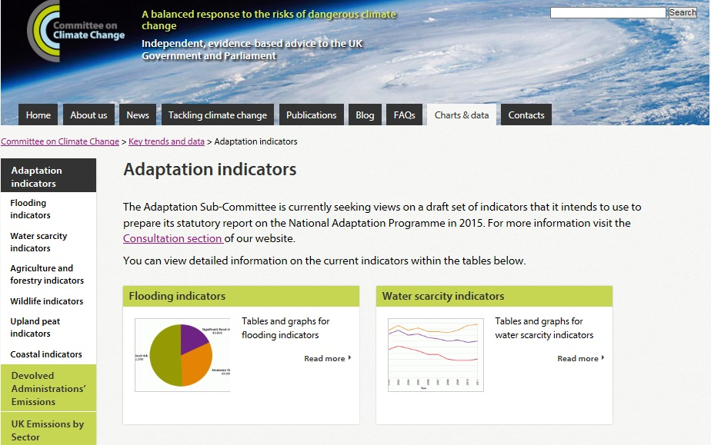
Résultats opérationnels et élaboration des rapports
  Comment allez-vous présenter les informations afin qu’elles contribuent le mieux possible aux objectifs escomptés ?
  Il est crucial de bien presenter les résultats !
La fréquence et le calendrier des résultats opérationels depend parfois de la disponibilité des données.
Communication nationale à la CNUCC y compris sur l’adaptation
Exemple : Portail internet du RU avec les indicateurs d‘adaptation.

Slide 92
Résultats opérationnels et élaboration des rapports
  La façon de présenter les résultats est conditionnée par la finalité du système de S&E et les utilisateurs cibles.
  Le calendrier et la fréquence de communication des résultats opérationnels doivent être synchronisés avec les processus décisionnels.
    Exemple : les Philippines
    Dans un objectif de gestion adaptative, les rapports annuels de suivi sur les progrès du Plan d’action national sur le CC sont produits annuellement afin de servir de base aux agences gouvernementales pour établir leurs priorités et leurs budgets annuels.
    De plus, le calendrier d’élaboration des rapports d’évaluation (publiés tous les 3 ans) est harmonisé avec le processus consultatif menant à la révision du Plan national de développement.

Slide 93
Exercice
Consigne :
Faites une proposition pour présenter des résultats opérationnels spécifiques ainsi qu’un format de communication pour les dispositifs de S&E en Khorésie et au Zanadou.
Etudiez les différents exemples de formats de présentation des résultats (données de base n°4) pour élaborer vos propositions.
Prenez en compte la finalité et les utilisateurs cibles des sytèmes de S&E que vous avez identifiés dans la session 3 et assurez-vous de la pertinence des résultats que vous proposez.
Utilisez la matrice 7 pour cet exercice.

Slide 94
Session 7 :
Réfléchir à un cas pratique

Slide 95
Session 8 :
Elaboration d’une feuille de route
No. | Intitulé | Contenu principal
8 | Elaboration d‘une feuille de route | Appliquer ses connaissances dans le contexte professionnel Définir les prochaines étapes

Slide 96
Exercice
Contexte et consigne :
Vous avez laissé le costume de conseiller de l’Etat de Zanadou et vous êtes invités à réfléchir à la situation dans votre environnement de travail.
Préparez une feuille de route permettant de renforcer les capacités et les conditions de développement d’un système de S&E de l’adaptation.

Slide 97
Mentions légales
En tant qu’entité appartenant au gouvernement fédéral, la GIZ soutient le gouvernement fédéral dans la réalisation de ses objectifs dans le domaine de la coopération internationale pour le développement durable
Publié par
Deutsche Gesellschaft für
Internationale Zusammenarbeit (GIZ) GmbH
Dag-Hammarskjöld-Weg 1-5
65760 Eschborn, Germany
T +49 61 96 79-0
F +49 61 96 79-1115
Contact
E climate@giz.de
I www.giz.de/climate
Sous la direction de
Timo Leiter
Auteurs
Timo Leiter
Alfred Eberhardt
Julia Olivier
Michael Hoppe
Crédits photos
© GIZ/Climate Protection Programme for Developing Countries; Climate Media Factory
Conception graphique
Ira Olaleye
Traduction en français
Cécile Laborderie
Les articles rédigés par les auteurs sus-mentionnés ne réflètent pas nécessairement l’opinion des éditeurs.
Juin 2016

